Slide 1
Экологический проект
«Волшебный песок»
Подготовила: воспитатель
Климина Н.А.

Slide 2
Актуальность проекта
Федеральный государственный образовательный стандарт дошкольного образования настоятельно рекомендует применять в работе проектную и экспериментально-исследовательскую технологии, которые позволяют поднять уровень дошкольного образования на более высокую и качественную ступень. Конечно, по отношению к детям младшего дошкольного возраста проектная и экспериментальная деятельность во многом упрощена и носит игровой характер. В дошкольном возрасте экспериментирование является ведущим, а впервые три года - практически единственным способом познания мира.
Экспериментирование - прямой путь к воспитанию неординарных, смышлёных детей.

Slide 3
Для малышей игры с песком:
Позволяют справляться с эмоциональным состоянием, что крайне актуально для детей младшего дошкольного возраста.
Вовлекают детей в интереснейший процесс познания окружающей среды.

Slide 4
Тип проекта: познавательно-исследовательский, игровой.
Цель: Развивать познавательную и речевую активность детей в процессе экспериментирования, способствовать расширению знаний о свойствах сухого и мокрого песка.
Участники проекта: воспитанники, воспитатель группы, родители воспитанников.

Slide 5
Предварительная работа:
1.Анализ методической и художественной литературы
2.Планирование деятельности по теме
3.Работа с родителями - проведение консультаций «Игры с песком дома», «Песочная терапия».
4.Подготовка дидактического и демонстрационного материала

Slide 6
Ожидаемые результаты:
Формирование умения осознанно выполнять действия с сухим и влажным песком. При необходимости добавлять воду в сухой песок. Проявление у детей элементарного контроля за способом действия. Воспитание интереса к результату и чувства удовлетворения от деятельности.

Slide 7
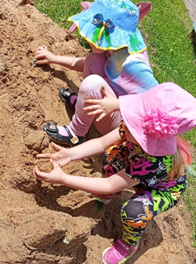
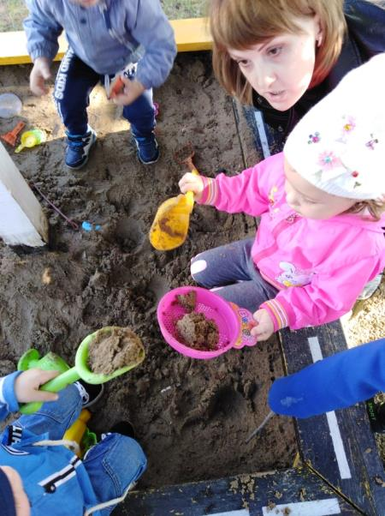
Свойства сухого и мокрого песка

Slide 8
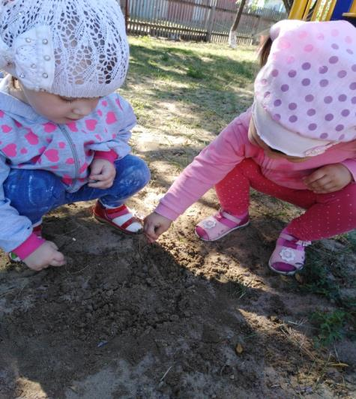
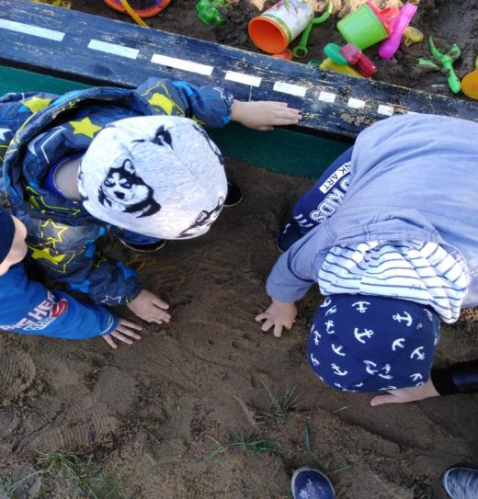
Рисуем палочкой на песке
«Оставь свой след на песке»

Slide 9
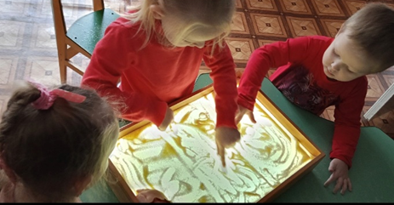
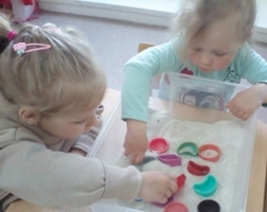
игра «Песочные секреты»

Slide 10
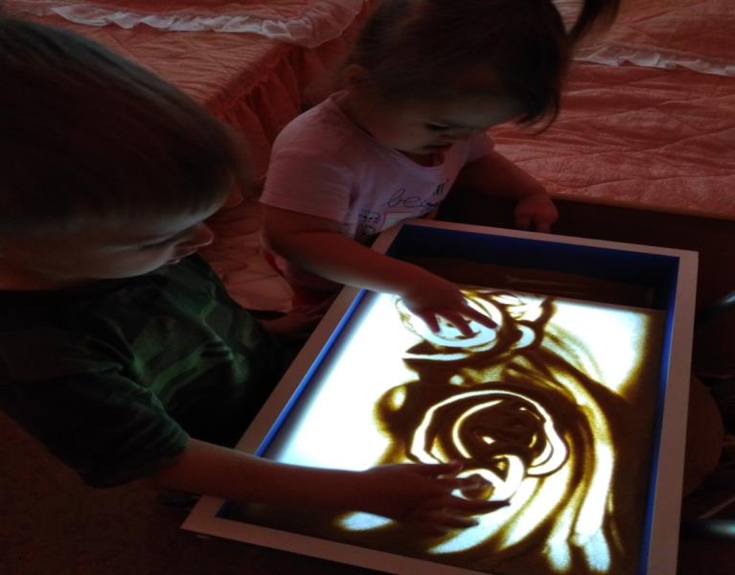
Песочная картина

Slide 11
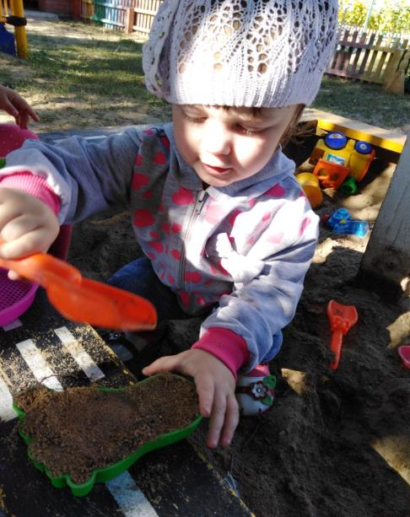
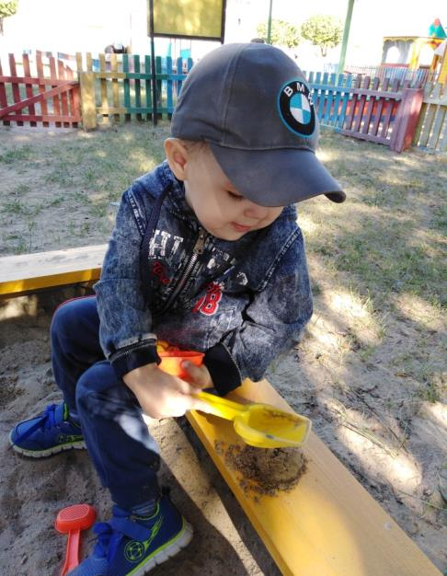
«Печём печенье»

Slide 12
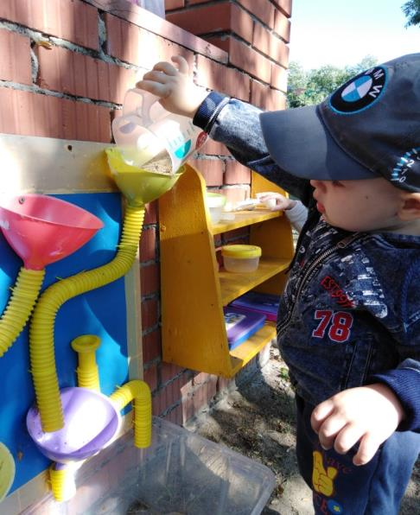
«Сыпучий песок»

Slide 13



Консультации для родителей

Slide 14
Вывод:
- Тема разработанного проекта выбрана с учетом возрастных особенностей детей младшего возраста и объема информации, которая может быть ими принята, что позитивно повлияло на эмоциональное самочувствие детей
- Отмечалась положительная реакция и эмоциональный отклик детей на игры с песком, дети проявляли интерес и желание играть. Сформировались игровые навыки с песком.
- наладились доверительные отношения с детьми, что положительно повлияло на эмоциональное благополучие в группе.
- родители активно включились в практическую, экспериментальную и игровую деятельность с детьми.

Slide 15
Спасибо за внимание!!!

